Slide 1

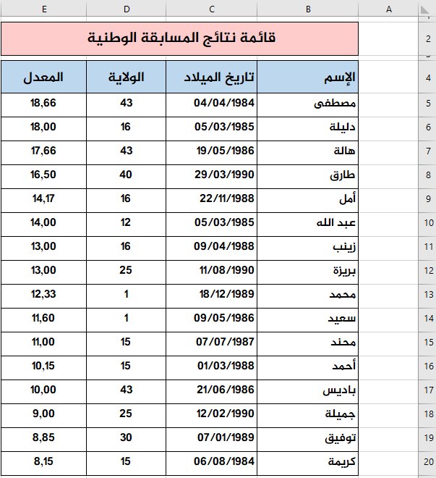
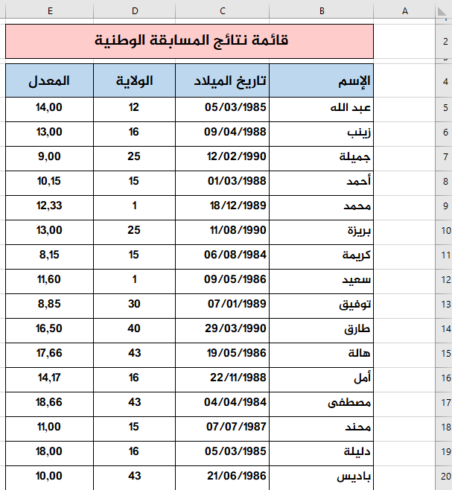

قارن بين الجدولين
2
1
جدول مرتب حسب المعدل ترتيب تنازليا
جدول عشوائي

Slide 2
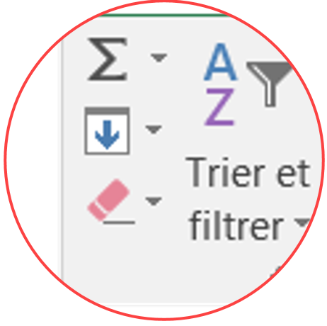
فرز البيانات
هو اعادة ترتيبها حسب القيم العددية مثل المعدل ، تاريخ الميلاد .... أو النصية مثل الإسم، اللقب ... تصاعديا أو تنازليا .

Slide 3
فوائد الفرز
فرز البيانات
المعاينة بشكل أسرع
الفهم بصورة أفضل
التنظيم و اتخاذ قرارات سليمة

Slide 4
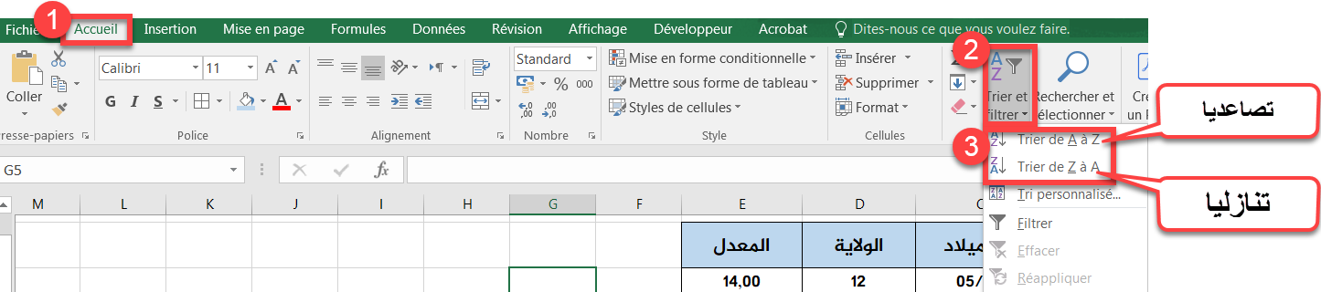
فرز البيانات
الفرز السريع

Slide 5
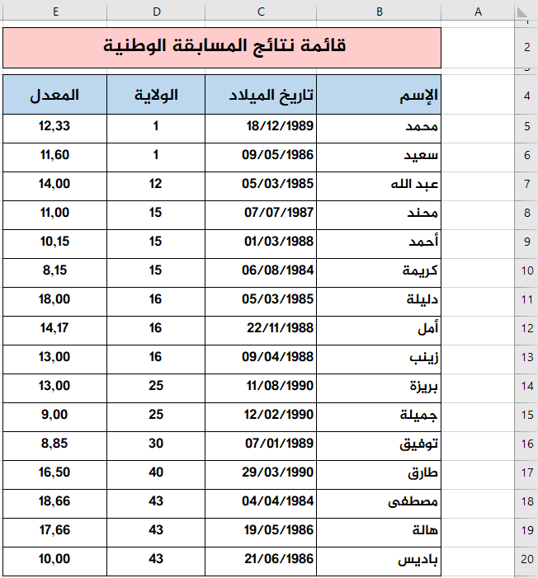
قارن بين الجدولين
2
1
جدول مرتب حسب الولاية و المعدل في كل ولاية ترتيب تنازلي
جدول مرتب حسب المعدل ترتيب تنازليا

Slide 6
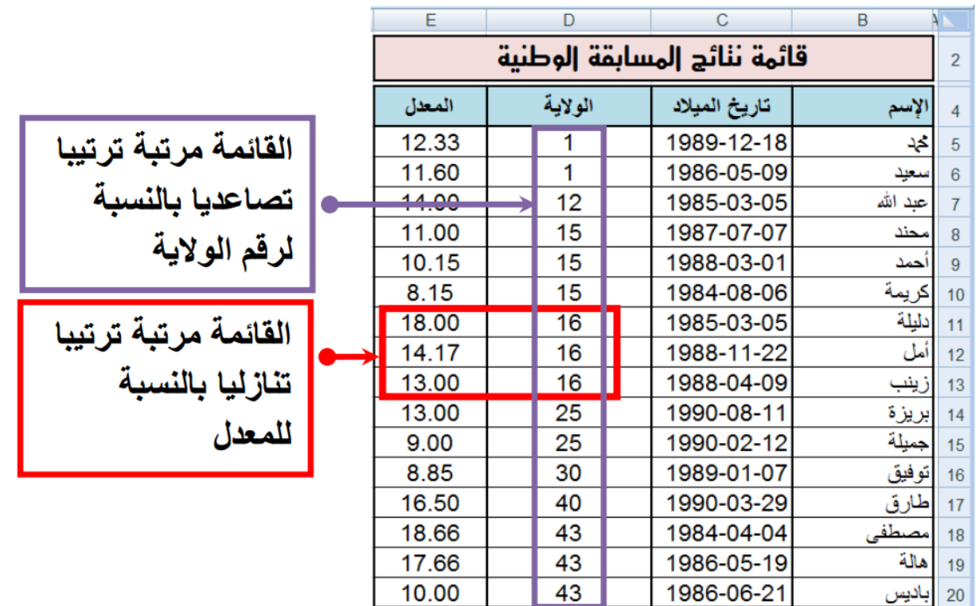

Slide 7
فرز البيانات
الفرز بمستويات
لما نريد أن نرتب جدول حسب عمودين مختلفين في نفس الوقت ، هنا يجب أن نحدد مستويات الفرز فنسمي العملية بالفرز بمستويات.

Slide 8
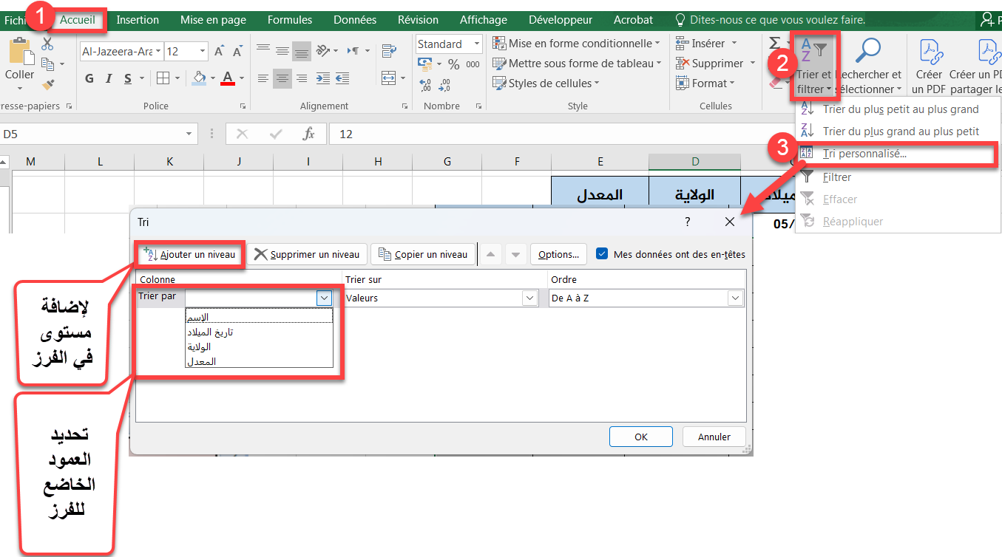
فرز البيانات
الفرز بمستويات

Slide 9
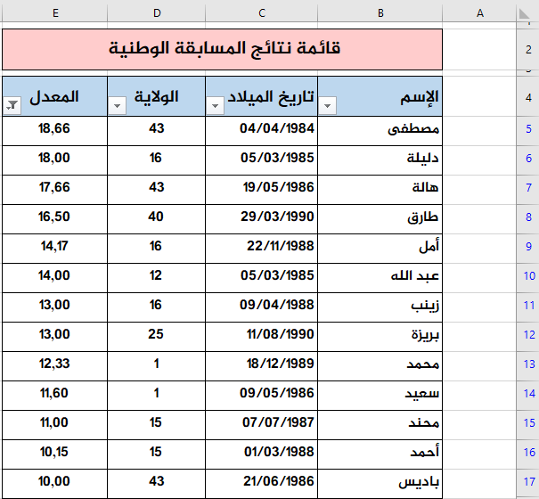
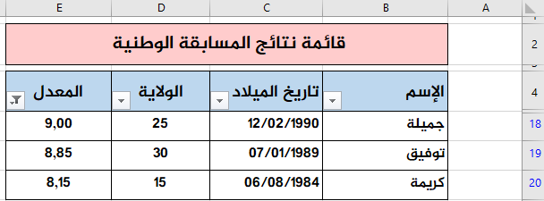
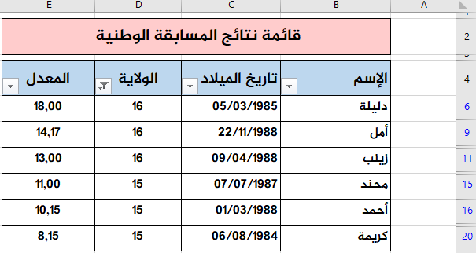
لاحظ الجداول
2
1
3
التصفية في Excel
ماهي الخاصية التي تسمح بهذا ؟

Slide 10
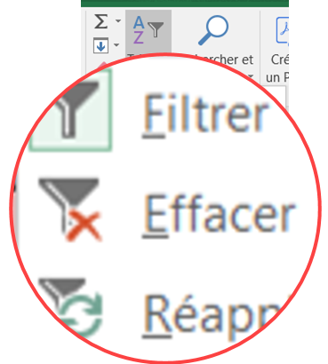
تصفية البيانات
تصفية البيانات هي عملية تضييق نطاق المعلومات الأكثر صلة من مجموعة بيانات كبيرة باستخدام شروط أو معايير محددة

Slide 11
تصفية البيانات
فوائد التصفية
يجعل التحليل أكثر تركيزا وكفاءة. تتيح لك تصفية البيانات تحليل البيانات ذات الصلة بسرعة دون غربلة مجموعة البيانات بأكملها

Slide 12
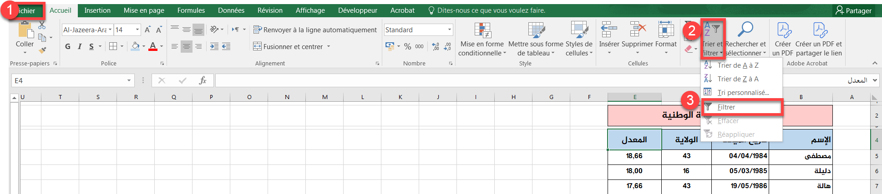
تصفية البيانات
التصفية السريعة

Slide 13
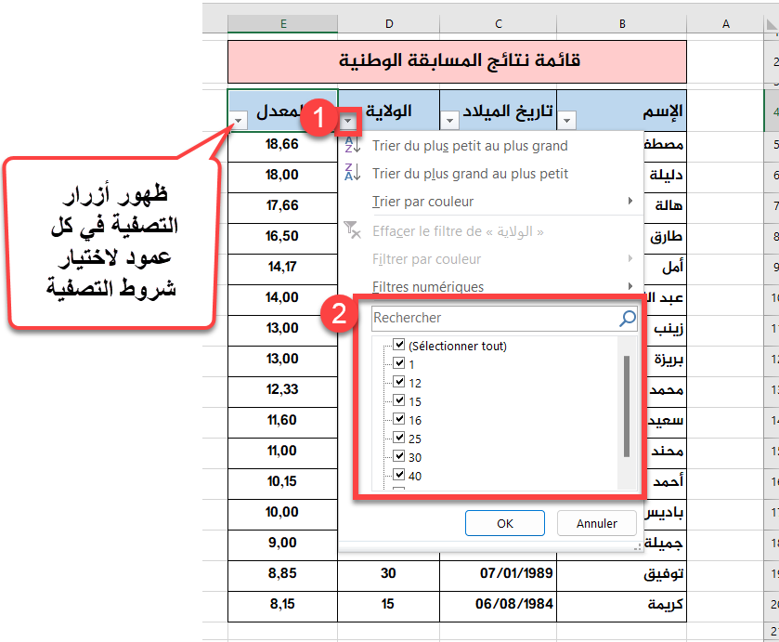
تصفية البيانات
التصفية السريعة

